Slide 1

OLTRE L'INSOLVENZA: LE NUOVE COMPETENZE DELL'AVVOCATO NEL CCII
Webinar – 23 aprile 2026 | Ore 14:00 – 17:30
“Non possiamo dirigere il vento, ma possiamo orientare le vele.”
Il ruolo dell’avvocato
nella composizione negoziata della crisi d’impresa
Avv. Alessandro Baudino

Slide 2

Un po’ di storia
Dal Vecchio al Nuovo Mondo
un percorso in 5 tappe

Slide 3

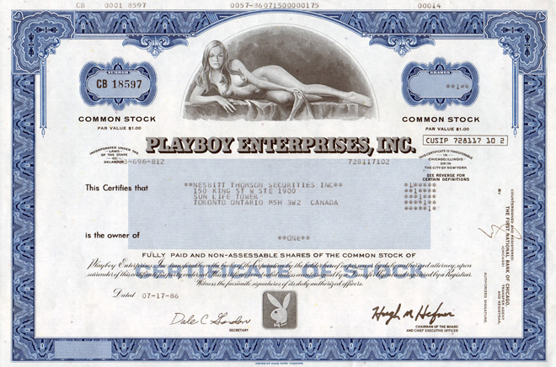

1°
dallo
“shareholder value”
allo
“stakeholder value”

Slide 4

LA CENTRALITÀ
DEGLI OBBLIGHI DI
ORGANIZZAZIONE E PIANIFICAZIONE
DELL’ATTIVITÀ D’IMPRESA

Slide 5

I NUOVI OBIETTIVI E.S.G.
2°
DALLA
LOGICA DEL PROFITTO
ALLA LOGICA
DELLA SOSTENIBILITÀ

Slide 6

Articolo 2
La Repubblica riconosce e garantisce i diritti inviolabili dell'uomo, sia come singolo, sia nelle formazioni sociali ove si svolge la sua personalità, e richiede l'adempimento dei doveri inderogabili di solidarietà politica, economica e sociale.
Articolo 3
Tutti i cittadini hanno pari dignità sociale e sono eguali davanti alla legge, senza distinzione di sesso, di razza, di lingua , di religione, di opinioni politiche, di condizioni personali e sociali.

Slide 7
L. Cost. 1/2022: integrazione art. 41 Costituzione
art. 41 Costituzione
L'iniziativa economica privata “ non può svolgersi in contrasto con l'utilità sociale o in modo da recare danno alla sicurezza, alla libertà, alla dignità umana, [alla salute e all'ambiente]”.

Slide 8

Articolo 2
L'Unione si fonda sui valori del rispetto della dignità umana, della libertà, della democrazia, dell'uguaglianza, dello Stato di diritto e del rispetto dei diritti umani, compresi i diritti delle persone appartenenti a minoranze ( …) in una società caratterizzata dal pluralismo, dalla non discriminazione, dalla tolleranza, dalla giustizia, dalla solidarietà e dalla parità tra donne e uomini.
Articolo 3
( ….)
3. L'Unione (…) Si adopera per lo sviluppo sostenibile dell'Europa, basato su una crescita economica equilibrata (…) e su un elevato livello di tutela e di miglioramento della qualità dell'ambiente. (…)

Slide 9


Verso una nuova visione dell’impresa collettiva, in cui le persone sono al centro
3°

Slide 10
Articolo 46
Ai fini della elevazione economica e sociale del lavoro e in armonia con le esigenze della produzione, la Repubblica riconosce il diritto dei lavoratori a collaborare, nei modi e nei limiti stabiliti dalle leggi, alla gestione delle aziende.

Slide 11


4°
Verso un sistema volto a tutelare il «valore impresa» per garantire la crescita economica, la crescita personale e i livelli occupazionali
(Racc. 2014/135/UE Direttiva Ue 2019/1023)
«Garantire agli imprenditori sani che sono in difficoltà finanziarie la possibilità di accedere a quadri nazionali efficaci in materia di ristrutturazione preventiva che consentano loro di continuare a operare e salvaguardare il valore delle loro aziende e i livelli occupazionali»

Slide 12

Organizzazione in funzione della prevenzione e
gestione del rischio di crisi

Slide 13
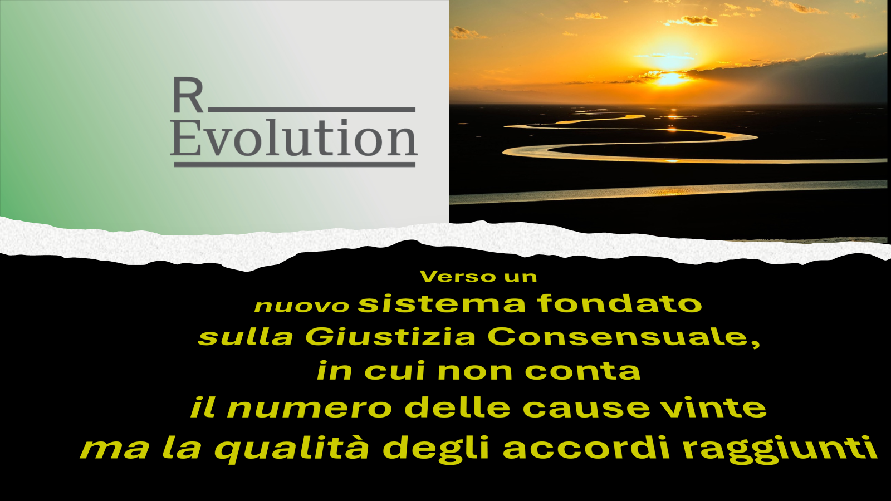
5°

Slide 14

La negoziazione collaborativa:
presupposto e strumento
per la transizione
dal vecchio al nuovo mondo

Slide 15
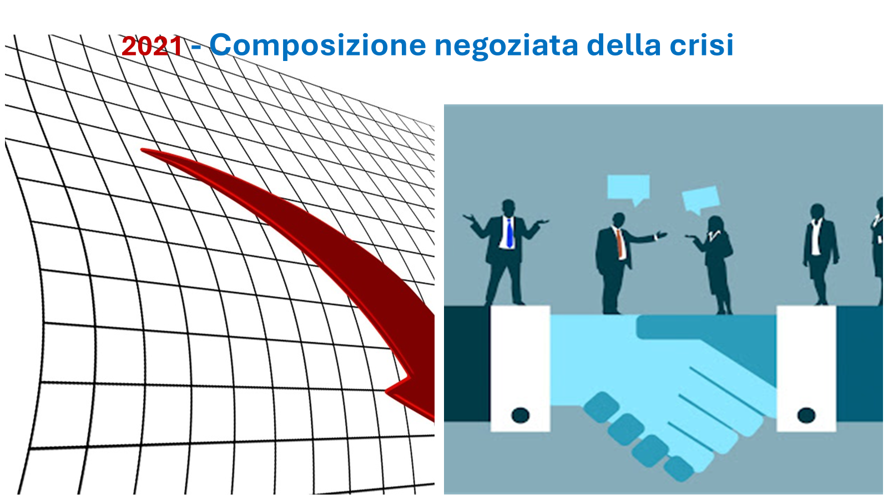
2021 - Composizione negoziata della crisi
Un obbligo per l’imprenditore, in presenza di segnali di pre-crisi o crisi, per salvaguardare il valore azienda, quando sia perseguibile il risanamento in continuità diretta o indiretta
Un’opportunità per attuare il risanamento senza l’intervento del tribunale
Uno strumento per cedere in sicurezza l’azienda e stipulare contratti di investimento

Slide 16

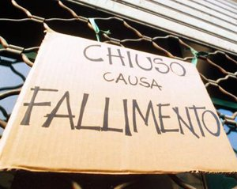

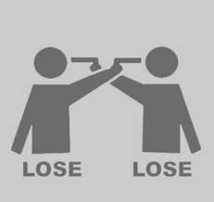
Accordo o liquidazione giudiziale?
L’accordo dinanzi all’Esperto
è una soluzione
win win,
è voluto dalle parti,
è duraturo,
ricostruisce la fiducia
tra le parti
e crea le motivazioni
necessarie per la
prosecuzione
del business

Slide 17


Occorre fare un cambio di paradigma
Testosterone-poisoned litigator
Empathic negotiator
VS/

Slide 18

ABBANDONARE LA LOGICA
DELLA NEGOZIAZIONE
AVVERSARIALE/POSIZIONALE
ABBRACCIARE I PRINCIPI DELLA
NEGOZIAZIONE
INTEGRATIVA/BASATA SUGLI INTERESSI
Occorre acquisire nuove competenze

Slide 19
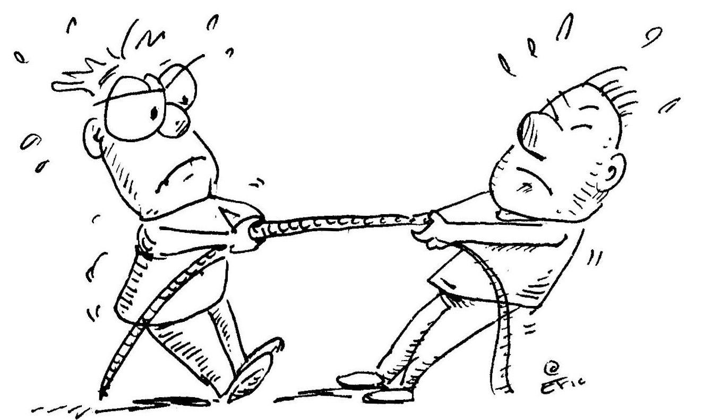
NEGOZIAZIONE TRADIZIONALE
Le parti ed i loro professionisti mirano a mantenere le rispettive posizioni
L’accordo è frutto di progressive concessioni tra le parti

Slide 20
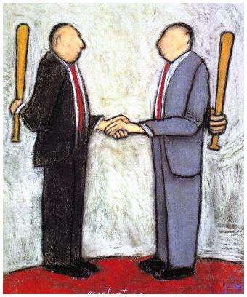
LA NEGOZIAZIONE TRADIZIONALE
La minaccia di rivolgersi al Tribunale è l’arma con cui forzare le parti a trovare un accordo

Slide 21

SUPERARE LA LOGICA DICOTOMICA DEL PROCESSO
VERO
O
FALSO ?
RAGIONE
O
TORTO?
GIUSTO
O
INGIUSTO?
BUONO
O
CATTIVO?
VINCERE
O
PERDERE?
21

Slide 22
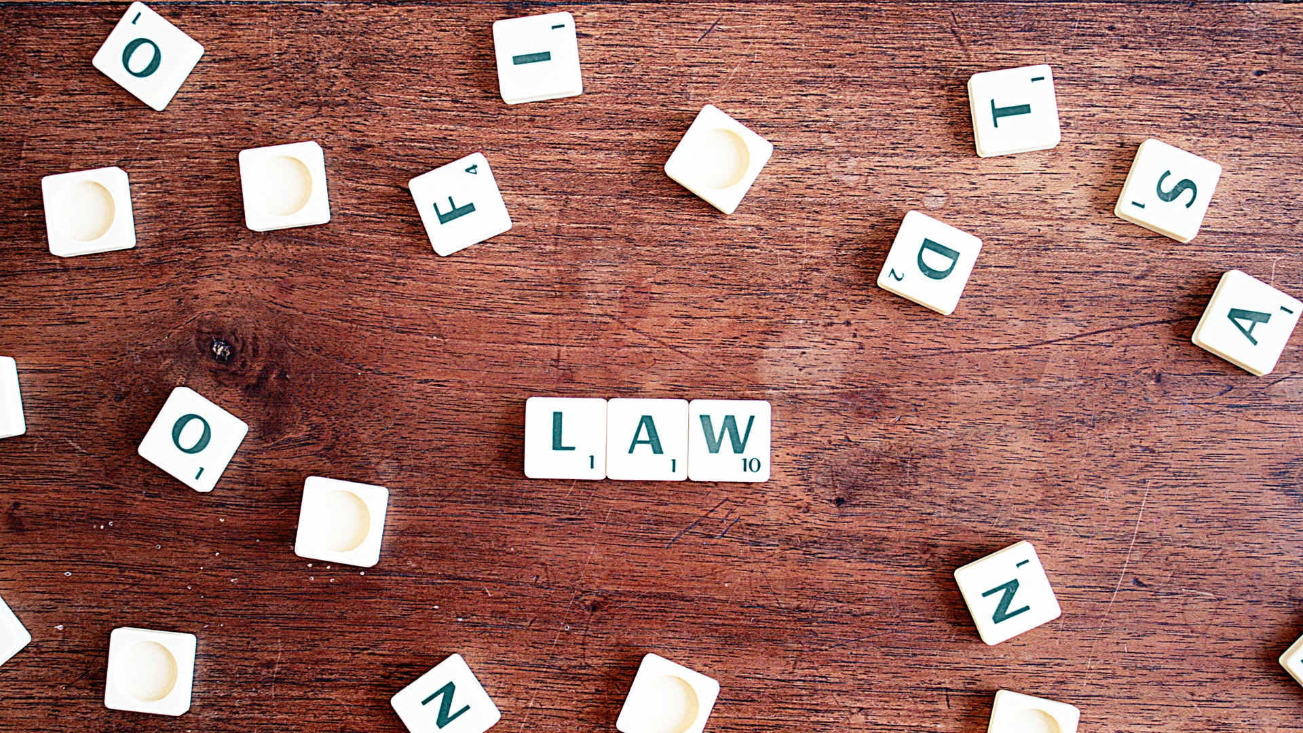
SAPER GUARDARE OLTRE IL DIRITTO

Slide 23
Saper spiegare che esistono situazioni che la legge non disciplina ma che possono invece essere tutelate con un accordo negoziato
posizioni
diritti
interessi

Slide 24

Saper fare rete e creare sinergie
tra professioni diverse

Slide 25






Saper gestire le diversità e comprendere le diverse esigenze in una negoziazione con più parti

Slide 26
Saper creare fiducia
e adeguare il nostro apporto professionale alle esigenze della parte che assistiamo e delle parti con cui negoziamo
SLIDE
26
Esperto
Imprenditore
Banche
Lavoratori
Fisco
Altri creditori
Investitore
Fornitori

Slide 27

Per capirci, dobbiamo parlare tutti lo stesso linguaggio

Slide 28

Il nuovo ruolo dei professionisti nella negoziazione
Art. 1176 c.c.:
Nelle attività professionali, la diligenza deve valutarsi con riguardo alla natura dell'attività esercitata
Codici deontologici
Prevedono il dovere di competenza
Art. 2392 c.c.
Gli amministratori devono adempiere i compiti loro imposti dalla legge e dallo statuto con la diligenza richiesta dalla natura dell’incarico e dalle loro specifiche competenze

Slide 29
Il nuovo ruolo dei professionisti nella negoziazione
Cass. n. 8473/2019:
Il D. Lgs. n. 28/2010 (istitutivo della mediazione) «segna la progressiva emersione di una figura professionale nuova (…) alla quale si richiede l’acquisizione di ulteriori competenze di tipo relazionale e umano, inclusa la capacità di comprendere gli interessi delle parti al di là delle pretese giuridiche avanzate».

Slide 30


La formazione dell’avvocato
per assistere le parti nel processo
Università ……………………….. 5 anni
Tirocinio ……………………….. 2 anni
Formazione Permanente ……. 25 anni

Slide 31
La formazione dell’avvocato
per assistere le parti nella negoziazione
Università ……………………….. 0
Tirocinio ……………………….. 0
Formazione Permanente ……. 0

Slide 32

“I can foresee a day when education will routinely include inculcating essential human competencies such as self-awareness, self-control, and empathy, and the arts of listening, resolving conflicts, and cooperation”
Daniel Goleman, 1995

